Slide 1

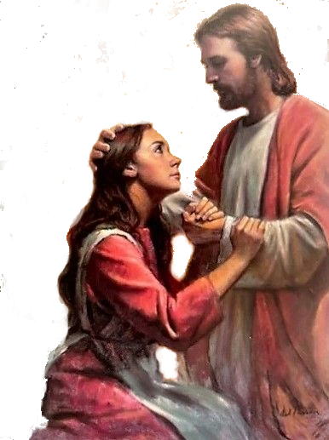
1.마음속에 근심있는
사람 주예수 앞에
다 아뢰어라

Slide 2
슬픈 마음 있을때에
라도 주예수께
아뢰라

Slide 3
주예수 앞에 다 아뢰
어라 주 우리의
친구니

Slide 4
무엇이나 근심하지
말고 주예수께
아뢰라-

Slide 5
2.눈물나며 깊은 한숨
쉴때 주예수 앞에
다 아뢰어라

Slide 6
은밀한 죄 네게 있더
라도 주예수께
아뢰라

Slide 7
주예수 앞에 다 아뢰
어라 주 우리의
친구니

Slide 8
무엇이나 근심하지
말고 주예수께
아뢰라-

Slide 9
3.괴로움과 두렴있을
때에 주예수 앞에
다 아뢰어라

Slide 10
내일 일을 염려하지
말고 주예수께
아뢰라

Slide 11
주예수 앞에 다 아뢰
어라 주 우리의
친구니

Slide 12
무엇이나 근심하지
말고 주예수께
아뢰라--

